Slide 1
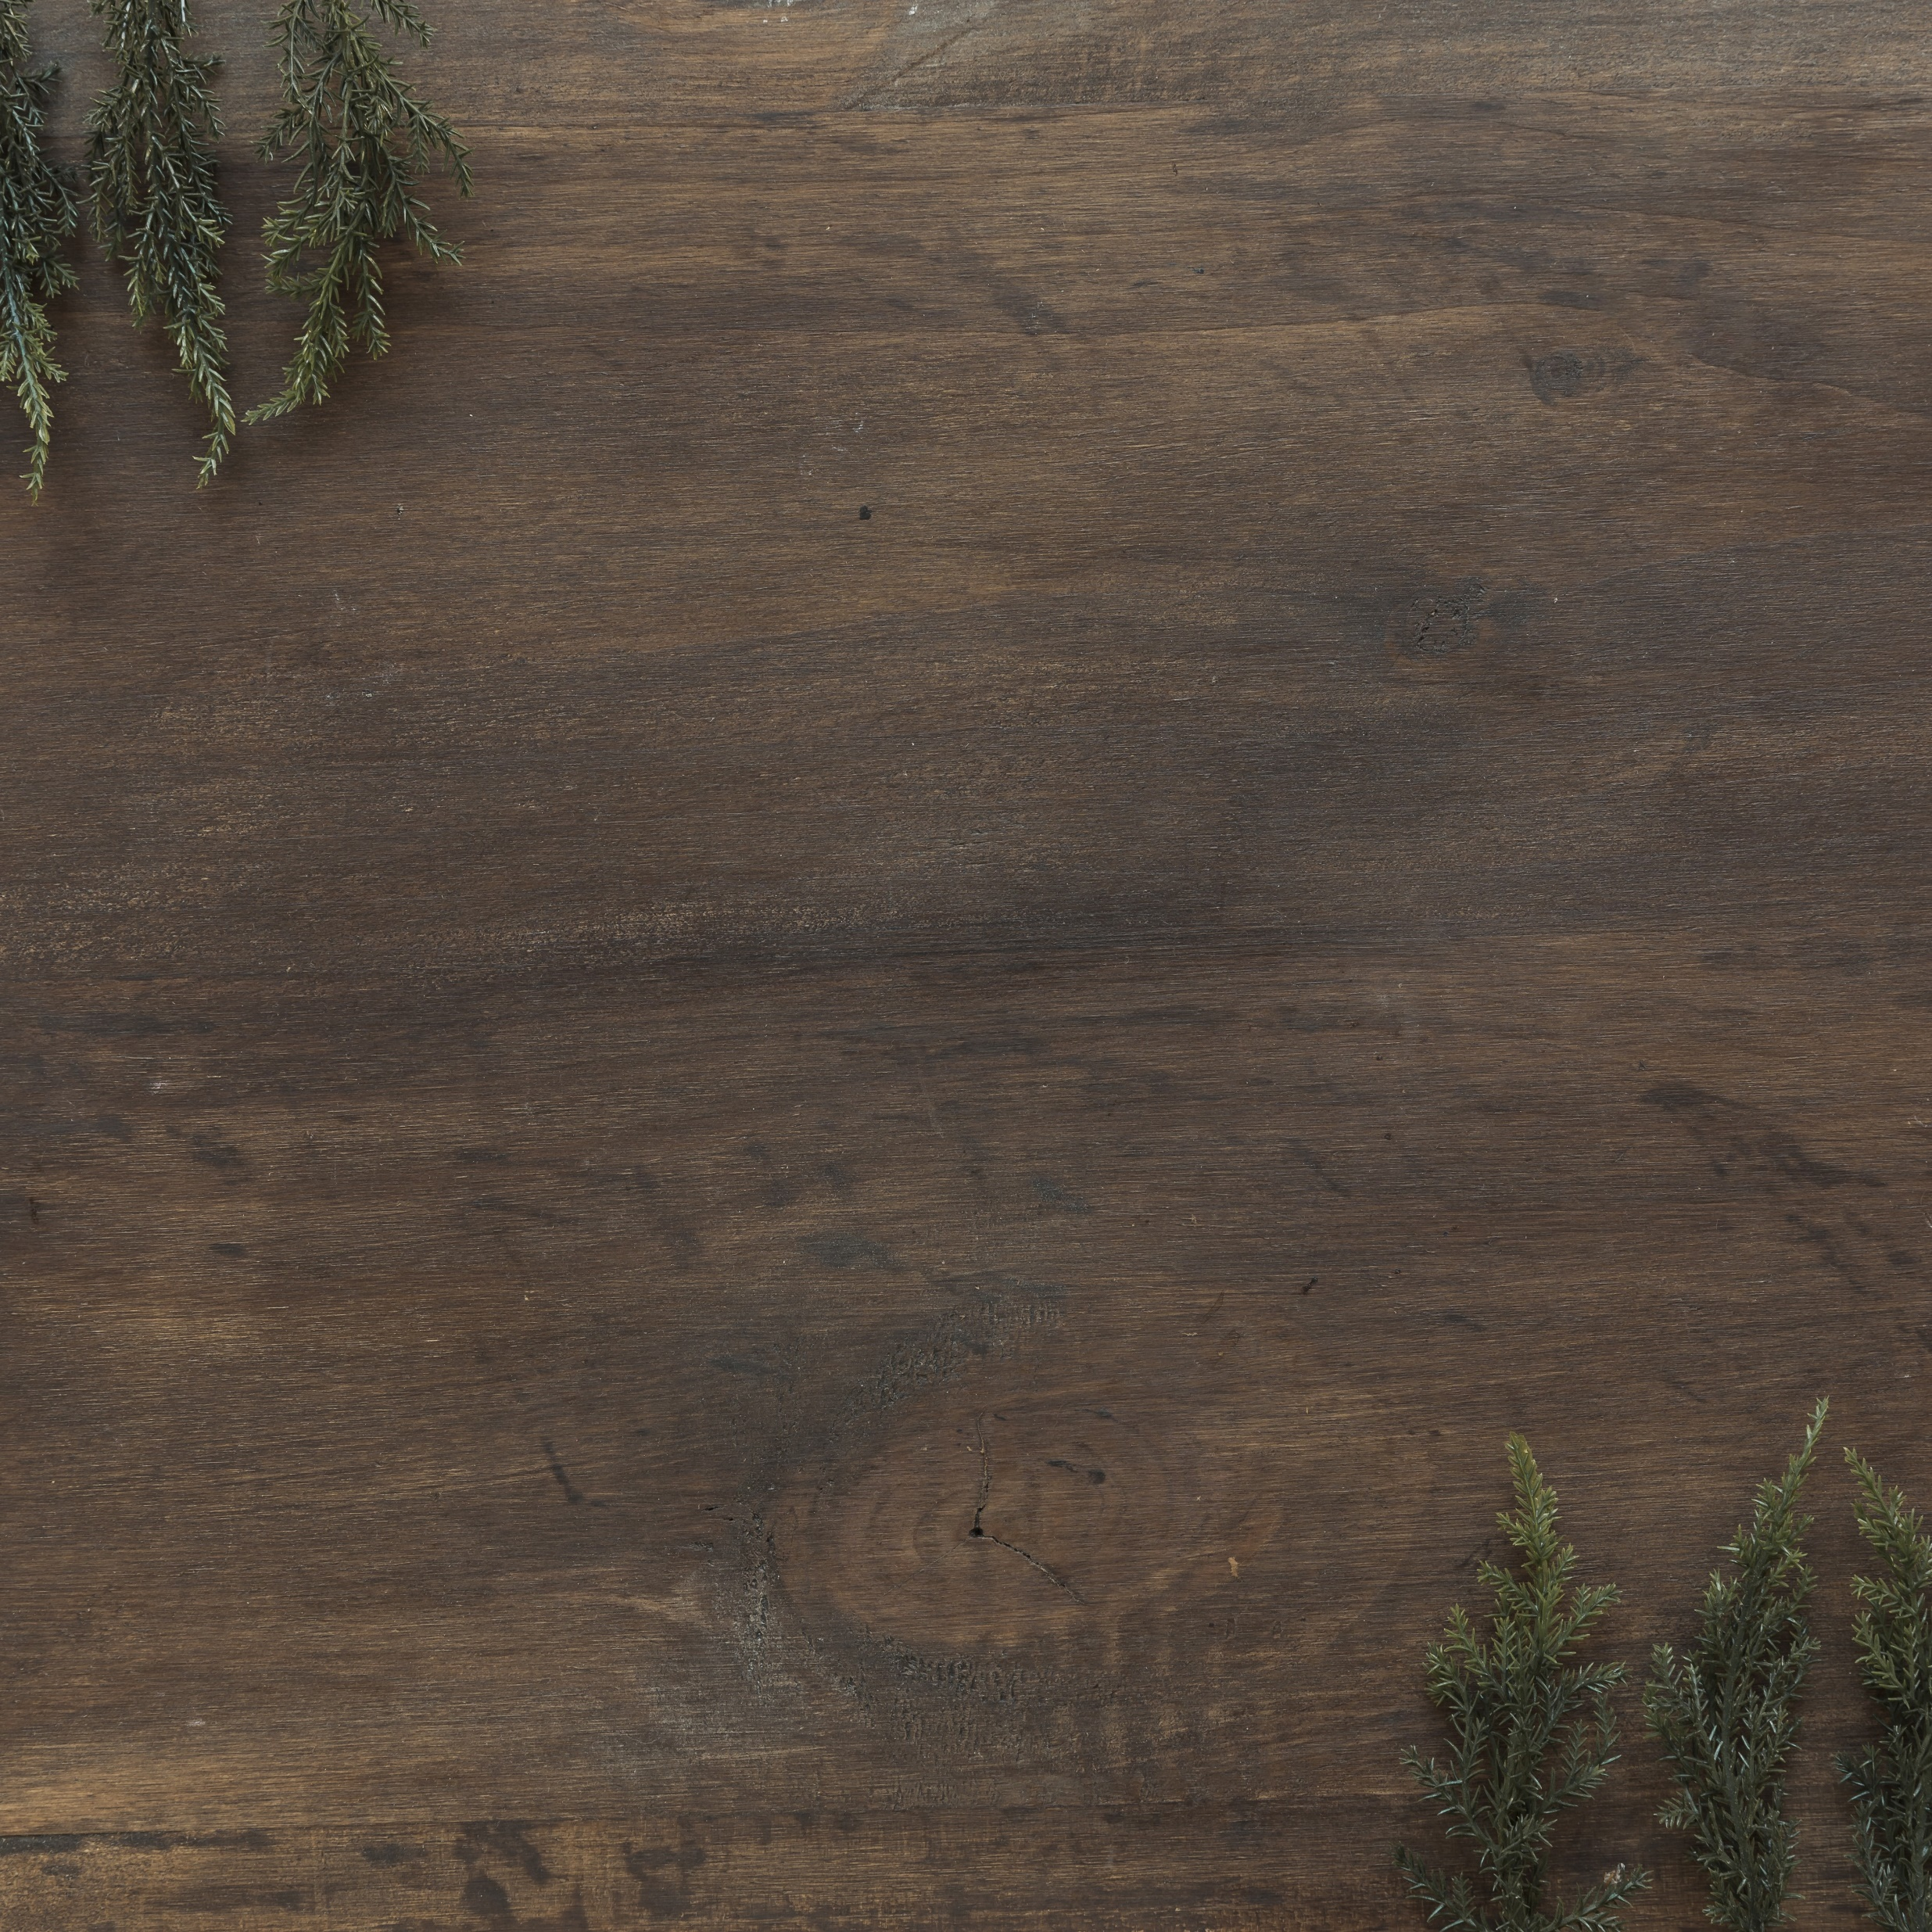

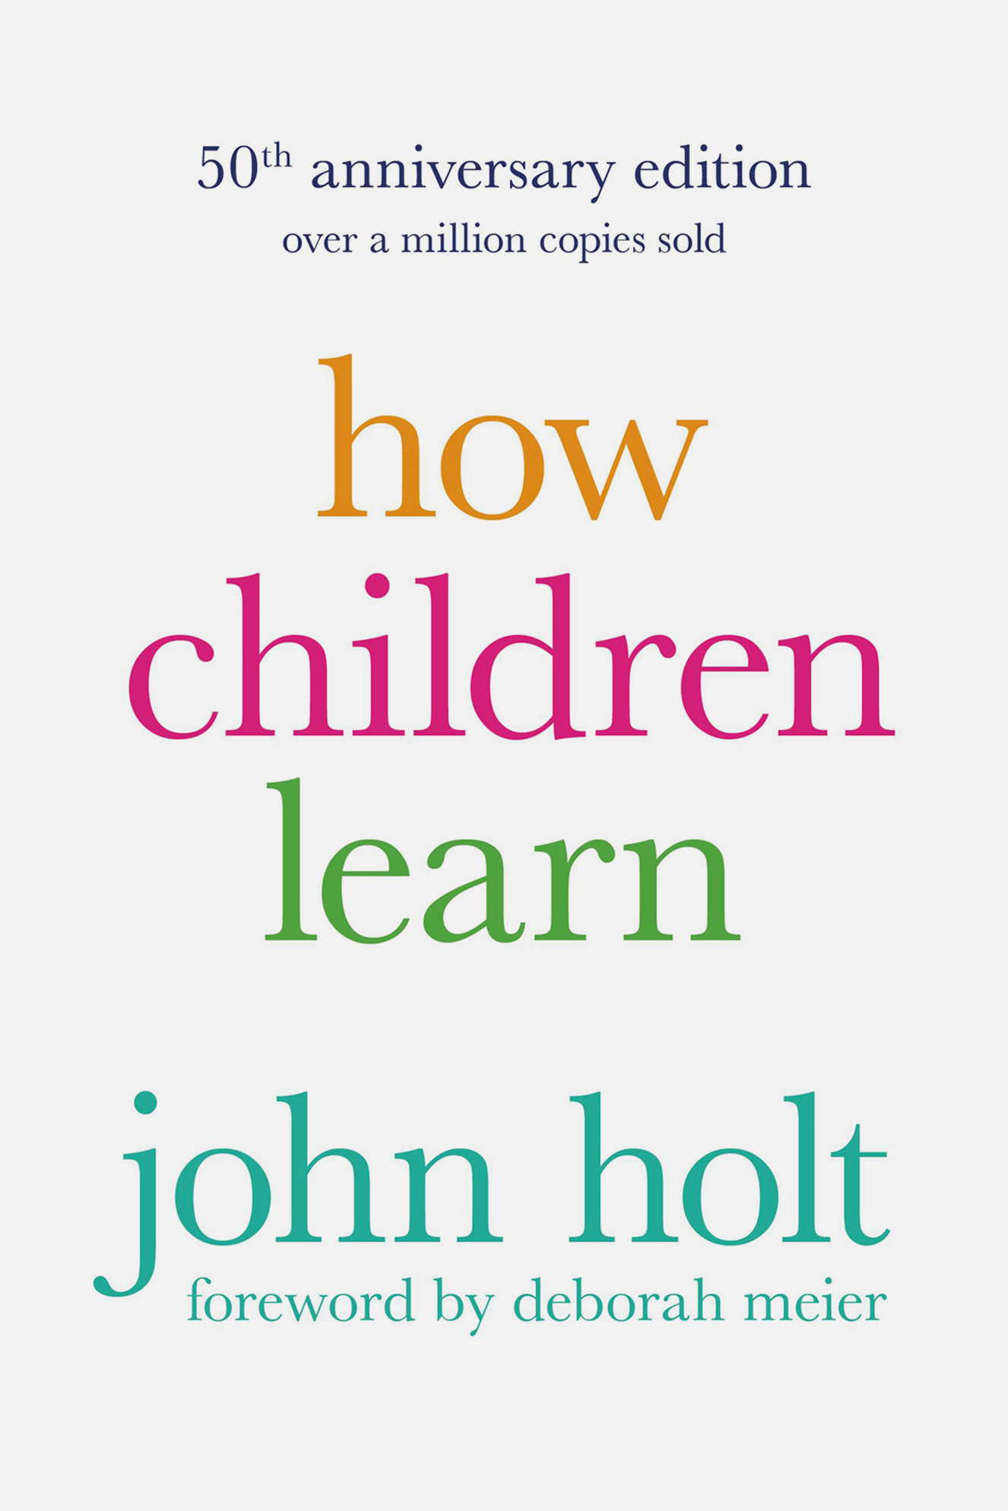

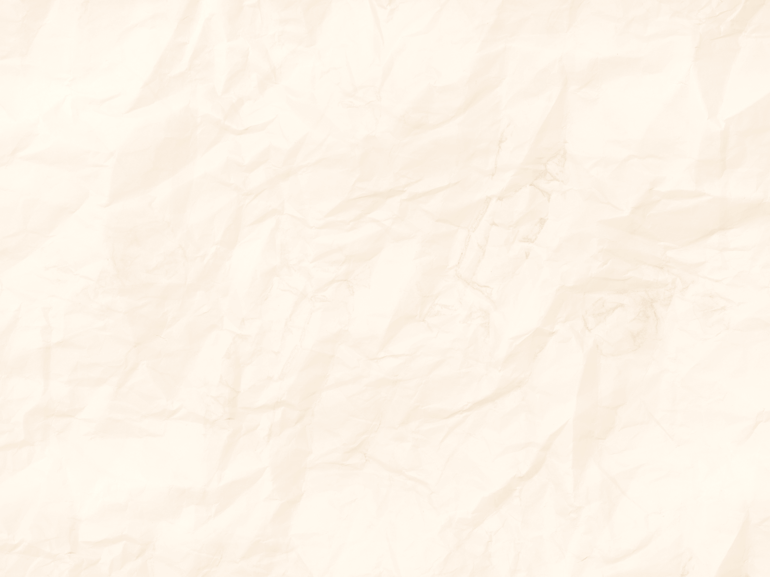
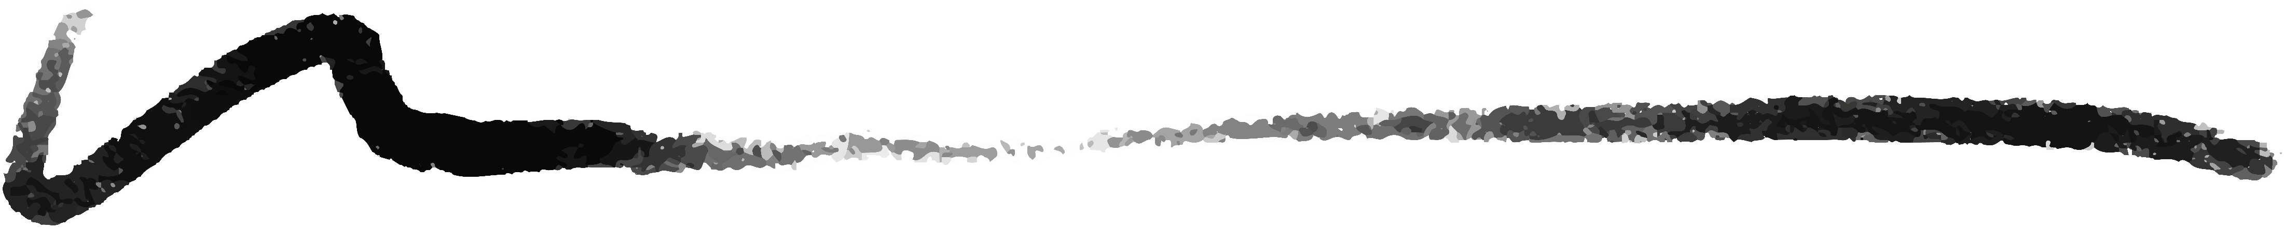
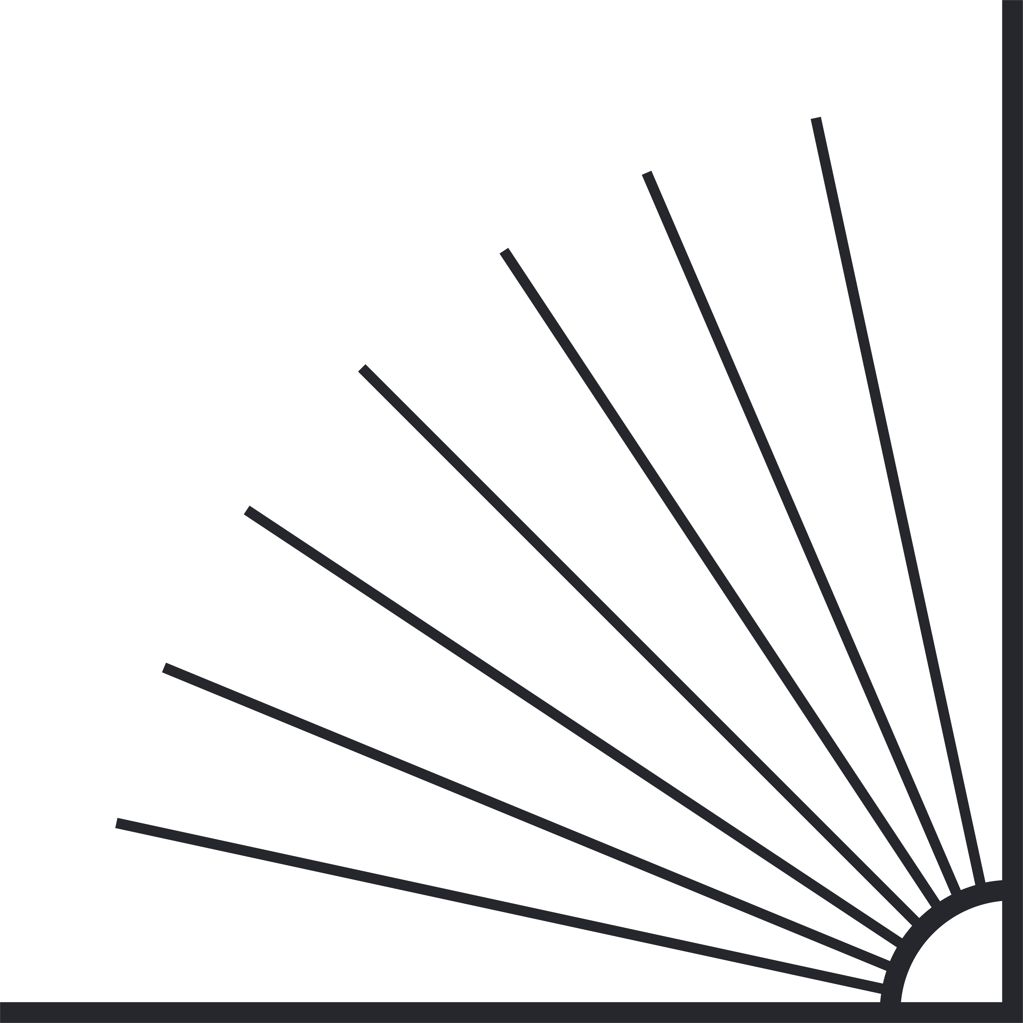
孩子是如何学习的？
远爸
READS

Slide 2

How Children Learn by John Holt
有点不对劲
Something Is Wrong
教育当前存在的最大问题是：不相信孩子。不相信他们具备理解问题，掌握技能，自我激励的内在能力。所以，一切都要被设计好，从学什么到怎么学，从课程内容到考核标准。孩子只需要像个零件一样，按部就班地在这个「完美」的系统里运作。结果，我们看到的是：
把知识像生产线上的物料一样喂给孩子
压力，考试和分数成了「激励」学习的「高效」手段
犯错是愚蠢的表现，因该受到惩罚
问题都有标准答案，不要把时间浪费在无谓的「探索」上
可在这种剥夺了个性和尊重的体系里，孩子真能更好地学习吗？事实却是，我们看到越来越多缺乏自信，丧失动力，甚至是陷入焦虑和抑郁的孩子。他们时刻在怀疑自我，不敢承担一点风险，因为惧怕失败，惧怕由此所带来的「灾难性后果」。
教育，我们真的做对了吗？
远爸
READS

Slide 3

How Children Learn by John Holt
恐惧
Fear
我们对孩子的不信任会让他们持续生活在恐惧的情绪中：担心学不会，害怕犯错误，害怕让家长失望。这种恐惧，会影响到孩子大脑的健康发育，高效学习也就更无从谈起了。孩子的心思已经不能放在去正真理解一个概念或弄懂一个问题，而是竭尽所能地去避免失败，避免被惩罚，避免在外人面前「出洋相」。
如何帮助孩子克服恐惧情绪：
避免公开指责和羞辱
不要在每个犯错的当下都立即指责和批评
弱化考试分数和学习成果之间的绑定
建立一个相互尊重和信任的学习环境
远爸
READS

Slide 4

How Children Learn by John Holt
天生学习者
Natural Learner
孩子出于本能，会利用自己的感官和四肢来接触并且认识这个世界，他们是「天生的学习者」：对一切事物都充满好奇，敢于尝试，喜欢模仿。这些特质，在人生的任何阶段，对于学习来说都是至关重要的。可惜的是，学校和家里的各种条条框框，分数的压力和对错误的低容忍度，让这种与生俱来的能力，随着孩子的成长而消失殆尽。
要重拾孩子的学习天性，我们的关注重点就必须从「如何教」转变为「如何学」 ：
减少被动式的接受，鼓励主动探索
减少过度干预，做一个尊重孩子的「聆听者」和「旁观者」
不过度设限，充分给孩子追随自身兴趣的自由
误区：
低估孩子的能力，认为他们的问题“太幼稚”
不去主动「教」孩子或者纠正他们的「错误」 ，就是不负责任
远爸
READS

Slide 5
How Children Learn by John Holt
直觉，探索和自我修正
Hunch, Exploration and Self-Correction
由直觉和好奇心所驱动的自由探索，是孩子最天然并且高效的学习方式。仔细观察，就会发现，孩子每时每刻都在「捣鼓」 ：可能脑子里先蹦出了一个奇怪的想法，然后说干就干，大概率会弄得一团遭，但绝对不轻言放弃。真正的学习，就是在这样一次次的尝试，失败和自我纠错中完成的。一个鼓励学习的环境应该是充满着不确定性的，不存在所谓的「标准答案」。
要鼓励这种学习方式，我们应该：
提供「捣鼓」的机会，把这看作重要的学习过程
犯错时，不要立马干预，给孩子空间和时间去自我修正
和孩子进行开放式的谈话，帮助他们更深入地理解问题
误区：
为了让孩子更快完成任务/作业，选择过早或者过度干预
在各种压力之下，不相信孩子能够自我纠正错误
远爸
READS

Slide 6
How Children Learn by John Holt
聆听者，伙伴
Listener, Partner
既然每个孩子已经是天生的学习者，那学校和家长更多的作用就在于提供支持和鼓励，用充满爱和尊重的方式与他们相处。孩子不是「机器」，我们不能完全按照自己的意愿去要求或者操纵他们。我们不是那个高高在上的知识权威和规则制定者，而应该是一个尊重他们意见，激发他们动力，与他们平起平坐的学习伙伴。
行动指南：
耐性聆听孩子，真心去了解他们的想法和顾虑
不指手画脚，但在孩子需要我们帮助的时候随时响应
认真对待孩子每个“幼稚”的问题，发掘背后更深远的意义
和孩子的进行相互平等的对话
远爸
READS

Slide 7

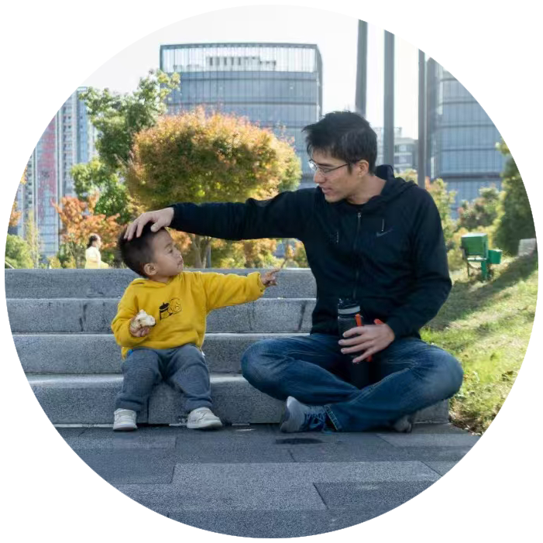
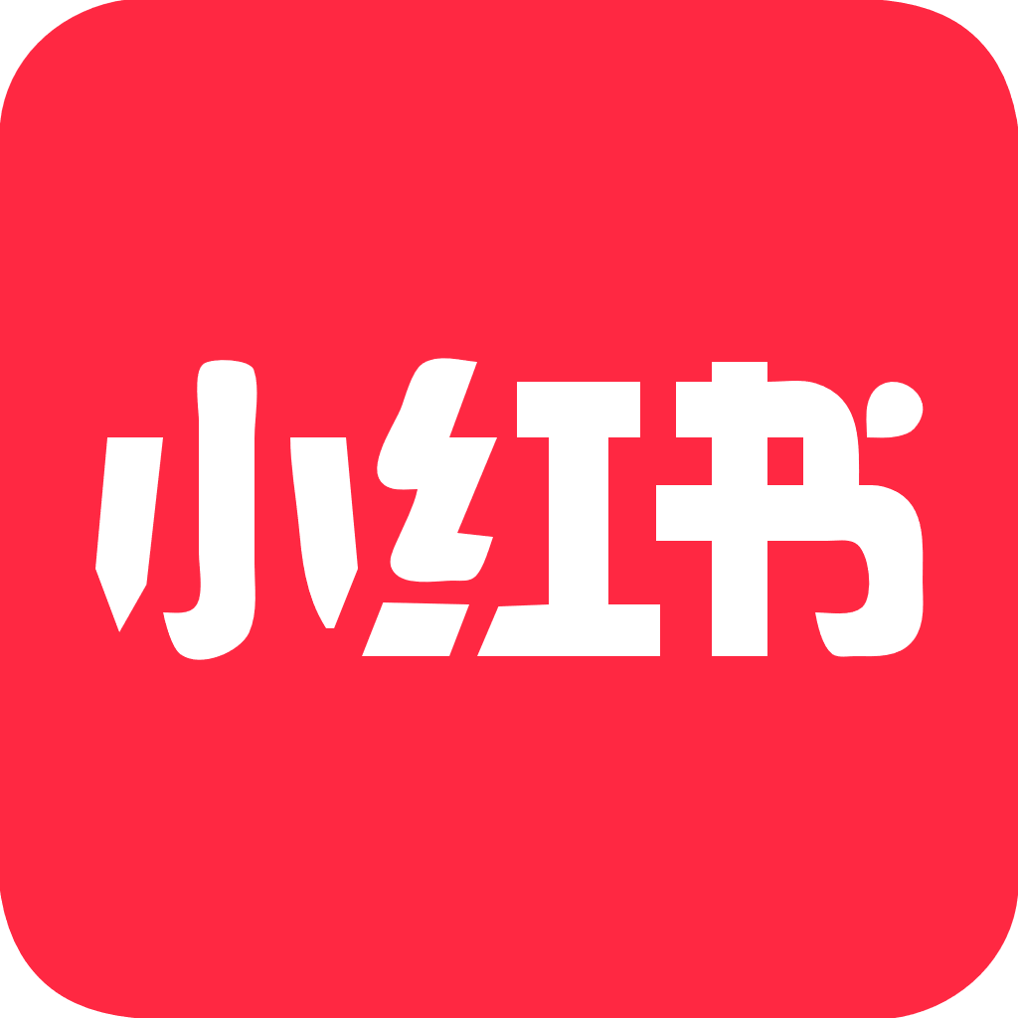
「远爸英语编程」
英语，编程，未来教育
远爸
READS

